Slide 1


RENTREE des CLASSES
Mardi 1er septembre
Bienvenue !

Slide 2
Cohésion
Bienveillance
Direction
Entraide
Vérité
Rencontre
Accompagnement
Confiance
Accueil
Dynamisme

Slide 3
Un REGARD NEUF
Nouveau départ
On repart pour 10 mois
On se remet en mouvement
On a un regard neuf
On est rempli d’énergie
Repartir c’est vouloir que tout commence
On est impatient de savoir ce que nous réserve notre avenir.
Notes:
Souhait de rencontre de chacun, comme déjà fait avec le conseil collège – 30 minutes – rdv auprès de Sonia à partir du 18 septembre

Slide 4

ACCUEILLIR

Slide 5


Art Plastique : Mme BIGOTTE
Technologie : M AUZEPY
Vie Scolaire : Mme Sophana HALASSA
Chef d’établissement : M HAUTECOEUR
Elèves : Jolann BEL
Edgard CAPLAIN
Aaliyah GUEFFAF

Slide 6
SE METTRE AU TRAVAIL

Slide 7
Temps administratif
fiches de renseignement
Carnets à remplir
Emplois du temps
Planning des DS
Planning des vies de classe
Agenda

Slide 8
Liste des professeurs
Art Plastiques : Mme BIGOTTE
Français : Mme WATREMEZ
Physique – Chimie : M AKUE
Maths : M GAULTIER
Anglais : M FRAZIER
Histoire Géographie : M HERPE
EPS : Mme FLORENT
Musique : Mme FLAMENT
Technologie : M AUZEPY

Slide 9
Liste des professeurs
SVT : Mme HAVEGHEER
Allemand : Mme PORES
Espagnol LV2 : Mme BERNARD
Cambridge : M FRAZIER
LCE : M FRAZIER
CRH : Mme DUVAL
Référent de vie scolaire : M PORTEMANN
CPE Collège : Mme DELBARRE
Directrice adjointe : Mme HATTEE

Slide 10
AGENDA
2 au 5 septembre : photos de classe
5 septembre : rendre les documents
5 septembre : faire signer les carnets
7 septembre : réunion numérique pour les nouveaux
17 septembre : réunion de rentrée
18 septembre : journée d’intégration
Du 22 septembre au 3 octobre : campagne des candidats aux élections des délégués
3 octobre : Journée Portes Ouvertes
Du 5 au 9 octobre : élection des délégués

Slide 11
AGENDA
30 septembre à 8h : messe de rentrée
8 octobre : conseil mi – période
Du 17 octobre au 2 novembre : vacances de la Toussaint.
27 novembre : fin du 1er trimestre
4, 7 et 8 décembre : conseils de classe 4ème

Slide 12
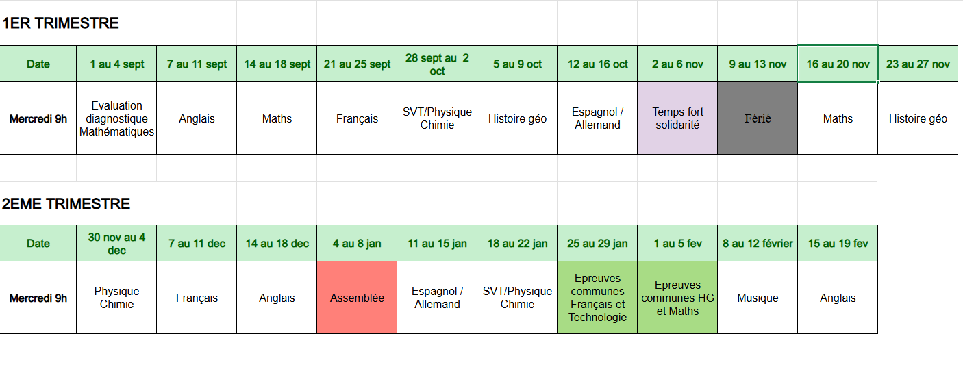

Slide 13
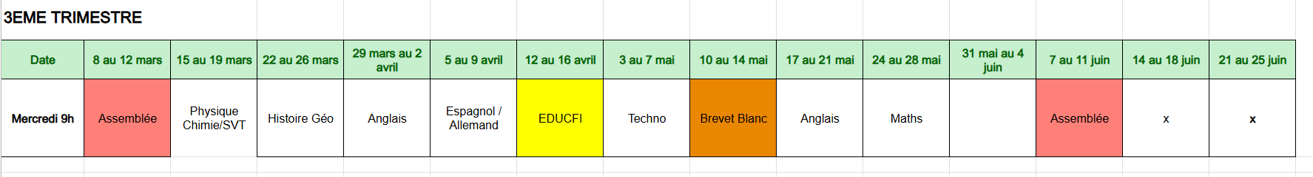

Slide 14
S’INFORMER

Slide 15

Notes:
Fonctionnement des autorisations, talons rendus directement en vie scolaire

Slide 16

Responsable Vie Scolaire
Mme Blandine DELBARRE
Educateurs
Mme Karine CHAPELLE 6ème M Matthieu D’AMORE 5ème M Franck PORTEMAN 4ème Mme Gina AMENZOU 3ème Mme Sophana HALASSA
Créer en équipe un cadre sûr et agréable pour que tous, élèves comme adultes, prennent plaisir à venir au collège !
Notes:
PG

Slide 17

Le carnet de liaison
Contient notamment :
L'emploi du temps de l’élève.
Les absences, les autorisations de sortie.
Les inaptitudes à la pratique de l'EPS
Merci de remplir le carnet et de ne pas envoyer de mail pour prévenir.
Un tableau pour savoir à qui s'adresser selon les cas (professeur, vie scolaire, responsable...)
Notes:
LD/JYG + CC (sens signature)

Slide 18
Les retards
Organisation journalière
Ouverture des portes à 7h30
Les carnets sont vérifiés à l’entrée
Escalier extérieur (entrée et sortie)
Affaires personnelles dans les classes rangées dans les casiers (blouses, cahiers, affaires d’EPS
Toilettes pendant les cours lorsqu’un PAI est mis en place
Matin : début des cours à 8h
Après-midi : début des cours à 13h (rendez vous dans la cour du haut )
Après-midi : début des cours à 14h.

Slide 19
Les retards
Les retards
Les élèves retardataires doivent avoir un billet qu’ils présentent au professeur en arrivant en classe.
Après 15 minutes de retard → étude
L’élève regagne le cours à l’heure suivante et présente son billet de retard au professeur de la 2ème heure
3 retards sur 1 période → retenue (remis à zéro à chaque période)

Slide 20
DS et rattrapages
Les DS en 4ème
DS programmé le mercredi matin à 9h en salle d’étude
Salle à faible effectif en classe de 4ème 2
Rattrapages → vendredi à 16h

Slide 21

☺ Ça va bien se passer !! ☺

